Slide 1
Les verbes pronominaux au passé composé

Slide 2
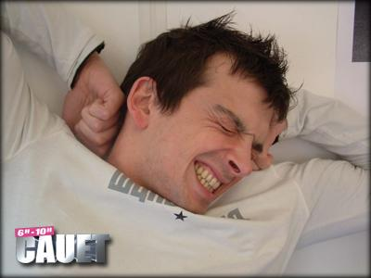
Se réveiller
Ce matin, il s’est réveillé difficilement et elle s’est réveillée vite

Slide 3
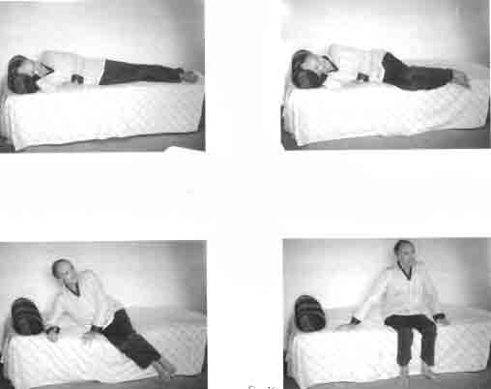
Se lever
Il s’est levé vite et elle s’est levée

Slide 4
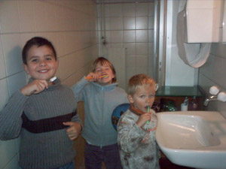
Se brosser les dents
Ils se sont brossé les dents et elles se sont brossé les dents

Slide 5
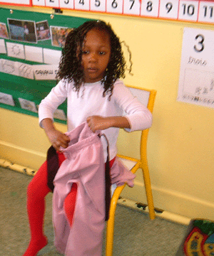
S’habiller
Elle s’est habillée seule et il s’est habillé

Slide 6
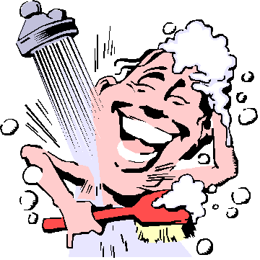
Se laver – se doucher
Il s’est douché et elle s’est douchée

Slide 7
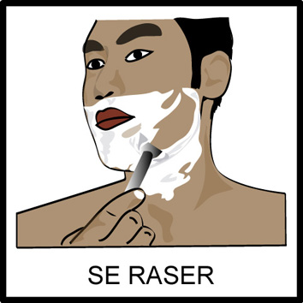
Se raser
Il s’est rasé et elle s’est rasée. Elle s’est rasé les jambes

Slide 8
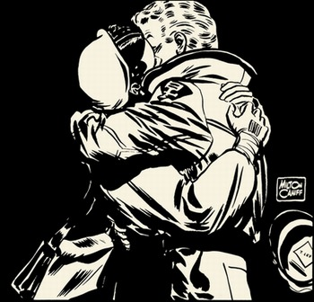
S’embrasser
Ils se sont embrassés passionément

Slide 9

Se peigner
Max s’est peigné et Chloé s’est peignée

Slide 10
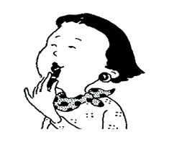
Se maquiller
Elle s’est maquillée. Elle s’est maquillé les lèvres.

Slide 11
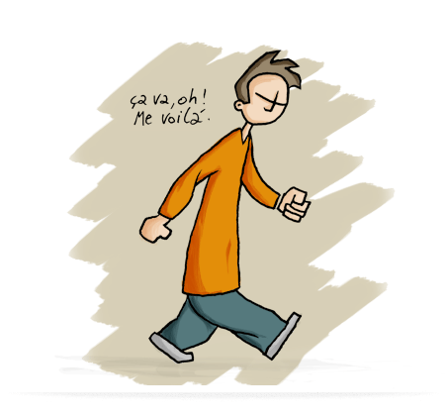
Se promener
Il s’est promené et elle s’est promenée

Slide 12
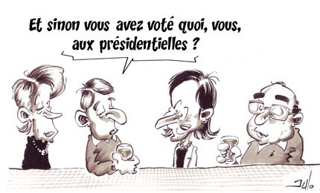
Ils se sont parlé →pas de S
Ils se sont téléphoné et ils se sont écrit
Les verbes comme :
se parler (à),
se téléphoner (à), s’écrire (à)
Se donner (à)

Slide 13
Qu’est-ce qu’il a fait?

Slide 14

Qu’est-ce qu’ils ont fait?

